Slide 1
ОТЧЕТ
Главы Нижнесергинского городского
поселения
А. М. Чекасина
за 2017 год

Slide 2
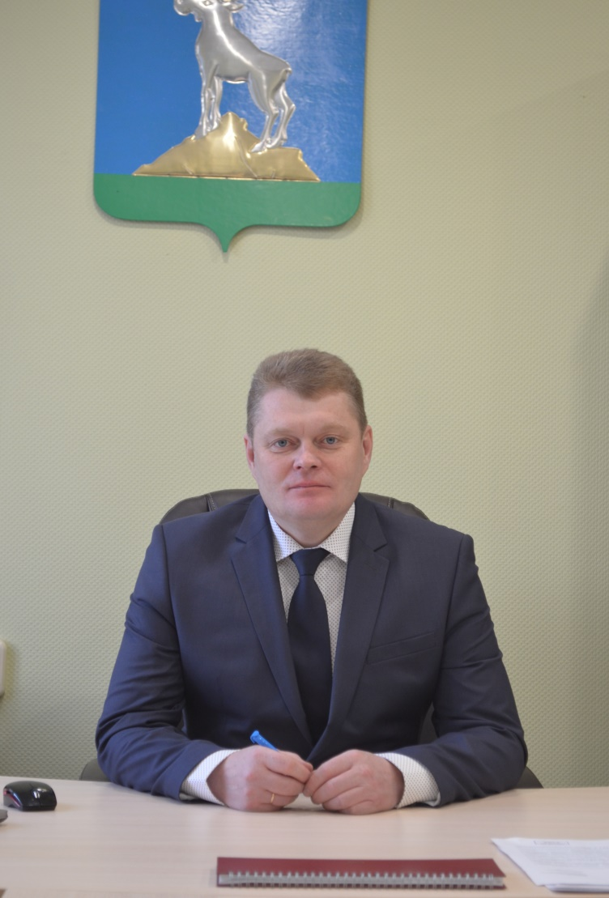
Уважаемые земляки!
Ежегодный отчет главы поселения
о проведенной работе – это отчет о деятельности единой команды, в которой мы работаем.
Этот отчет должен в первую очередь ответить на очень важные вопросы:
-актуальна ли выбранная нами система приоритетов
- каких корректив требует время
какие итоги 2017 года мы можем занести себе в актив
обозначить цели на 2018 год,
год особый для нашего города –
год его 275-летия.

Slide 3
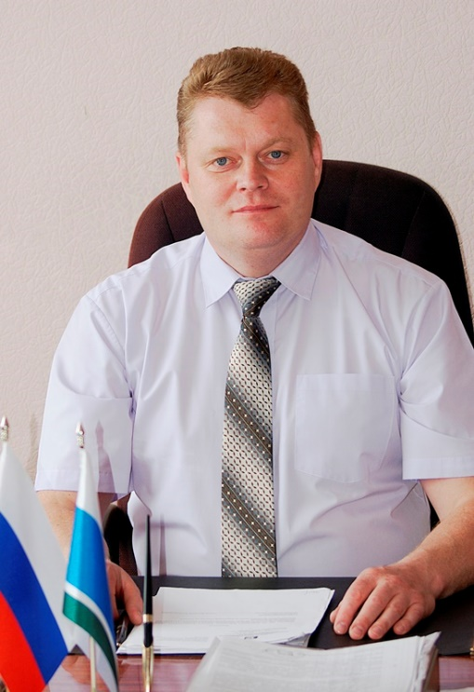
РУКОВОДСТВО К ДЕЙСТВИЮ
Руководство к действиям для нас
майские Указы Президента РФ
Владимира Владимировича Путина;
замечания депутатов Думы,
высказанных при оценке работы
главы за 2016год;
справедливая критика
неравнодушных горожан .
2017-й год был богат на политические события. Это выборы Губернатора Свердловской области, выборы депутатов в Законодательное собрание Свердловской области, выборы депутатов Думы Нижнесергинского городского поселения. Все прошло четко и организованно. Жители проявили активную гражданскую позицию, что является показателем высокого уровня сознания граждан.

Slide 4
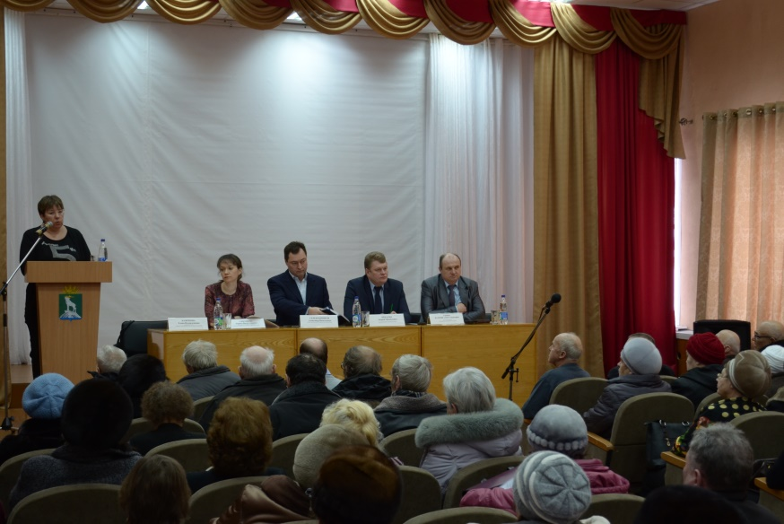
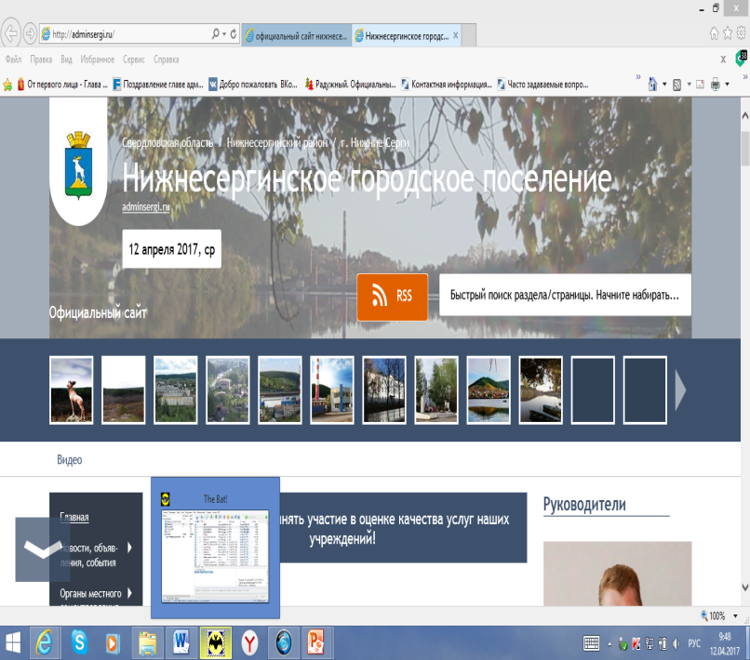
Открытый диалог с жителями
Мы практикуем такие формы общения :
как публичные слушания,
прием граждан по личным вопросам,
электронная приемная,
встречи с жителями,
ежегодный отчет главы.
Официальный сайт Нижнесергинского городского поселения позволяет всем желающим узнать новости, события, происходящие как в поселении, так и за его пределами, ознакомиться с нормативно-правовыми актами, обратиться в мой адрес с вопросом, поучаствовать в анкетировании и голосовании по актуальным представленным темам.

Slide 5
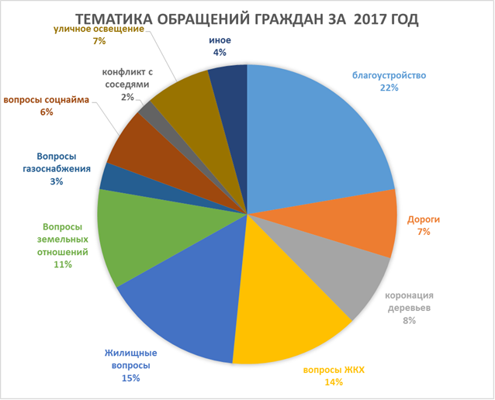
Тематика обращений:
Несмотря на кризисные явления, уровень удовлетворенности граждан ежегодно стабилен (около 70%),но несмотря на определенные успехи в этом вопросе, нам есть над чем работать.

Slide 6
Муниципальные Услуги:
Многофункциональный центр предоставления государственных и муниципальных услуг
«Мои Документы»
Нижнесергинским городским поселением предоставляется 55 муниципальная услуга, из них,
36 услуг оказывается в электронном виде
В 2017 году предоставлено гражданам всего 3790 услуг, в том числе администрацией НСГП 2036 услуг,
через МФЦ 1754 услуги
Запущена система межведомственного электронного взаимодействия. Всего сделано 300 таких запросов.

Slide 7
правотворческий процесс
Правотворческая деятельность
627 постановлений главы НСГП
90
Распоряжений по основной деятельности и 206 по кадровой работе
более 50
проектов решений Думы НСГП

Slide 8
правотворческий процесс
Проведено 11 публичных слушаний
внесение изменений в правила землепользования и застройки НСГП
внесение изменений и дополнений в Устав НСГП
о бюджете НСГП

Slide 9
Судебная практика
Участие в судебных процессах
 | В качестве истца | В качестве ответчика
Гражданские дела | Всего подано 4 иска: Отказ в иске по 3-м делам на сумму 959 842,08 рублей; Взыскано по 1-у иску на сумму 2 198 341,84 рублей | Всего подано 4 иска: Взыскано по 4-м искам на сумму 248 662,87 рублей.
Адм-ные дела

Slide 10
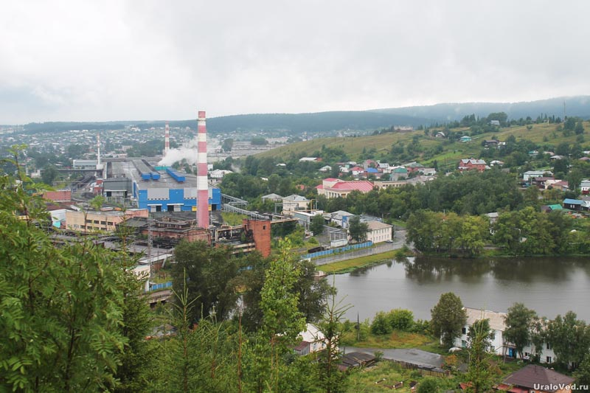
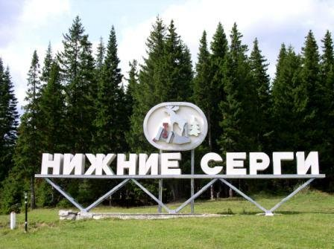
Уважаемые депутаты и жители
Нижнесергинского городского поселения!
Нижнесергинское городское поселение
Численность населения – 9333 человека, в том числе.
Экономически активное население – 4500 человек (45,3%).
Естественная убыль населения- 148 человек
Показатель | На 31 декабря 2016 года | На 31 декабря 2017 года | Рост « +» Снижение « -» к 31.12. 2015 года
Численность безработных, состоящих на учете | 153 | 107 | -46
Уровень регистрируемой безработицы, % | 3,4 | 3,06 | -0,34
Количество рабочих вакансий | 20 | 50 | +30

Slide 11
бюджет НСГП на 2017 год
в первоначальной редакции утвержден
по доходам в сумме 105 276 тыс. рублей,
по расходам 108 276 тыс. рублей,
иные межбюджетные трансферты – 64 090 тыс. руб.
в окончательной редакции подрос
по доходам на 84 438,6 тыс. руб. и составил в сумме 189 714,6 тыс. рублей,
по расходам на 96 968,4 тыс. руб. и составил в сумме 205 236,4 тыс. рублей.

Slide 12
бюджет НСГП на 2017 год
Хочу обратить особое внимание рост налоговых и неналоговых поступлений в сравнении с 2016 годом увеличился на 2 323 тыс. руб.
В рамках проведения межведомственной комиссии осуществлялось взаимодействие с налоговой службой, пенсионным фондом, ЦЗ и др.;
анализировались данные по использованию муниципального имущества и земли.

Slide 13
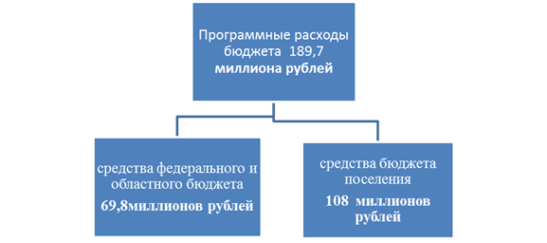
ПРОГРАММНЫЕ РАСХОДЫ БЮДЖЕТА
В 2017 году утверждено 11 муниципальных программ. Нижнесергинское городское поселение приняло участие в реализации 4 областных и 1 федеральной программах.

Slide 14
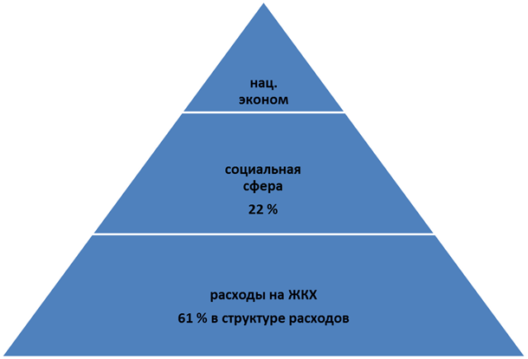
СТРУКТУРА Расходов бюджета Нижнесергинского городского поселения

Slide 15
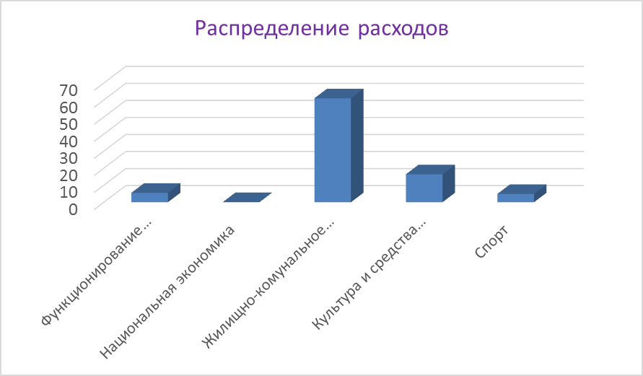
СТРУКТУРА Расходов бюджета Нижнесергинского городского поселения

Slide 16
ЗАКАЗЫ ДЛЯ Муниципальных НУЖД
В рамках действующего законодательства в 2017 году проведено:
39 процедур размещения 101 077 тыс. руб, из них:
22 электронных аукциона
4 запроса котировок
1 открытый аукцион
12 закупок у единственного поставщика
Экономия бюджетных средств составила 5 824 тыс. руб.

Slide 17
Земельно-имущественные отношения:
от продажи
земельных
участков
189
тыс.
руб.,
100%
-
от сдачи в
от
аренду
пе
рераспредел
99
ения зем
ель
имущества
88
тыс. руб.,
тыс. руб.,
100%
100 %.
2
549
тыс. руб
арендн
ая
плат
а
от реализации
за земельные
имущества
участки
1
028
тыс. руб.
1
143
тыс.
100 %
руб., 99,4%

Slide 18
Земельно-имущественные отношения:
На 31.12.2017 года:
На 31.12.2017 года действует 348 договоров аренды земельных участков общей площадью более 700 тыс. кв. м.
За 2017 год заключено 293 договора аренды земельных участков под огородами и под временными металлическими гаражами – арендная плата в год более 155 тыс. рублей.
Заключено 15 соглашений о перераспределении земель и земельных участков, полученный доход составил – 177 тыс. рублей.
Продано в собственность 62 земельных участка общей площадью 112 670 кв. м. на сумму 748 610,32 рублей.
Подготовлено 23 постановления о предоставлении земельных участков общей площадью 24 951 кв.м. в собственность бесплатно. Подготовлено 343 уведомления об изменении арендной платы за земельные участки.
Подготовлено 28 постановлений об изменении вида разрешенного использования в соответствии с Правилами землепользования и застройки

Slide 19
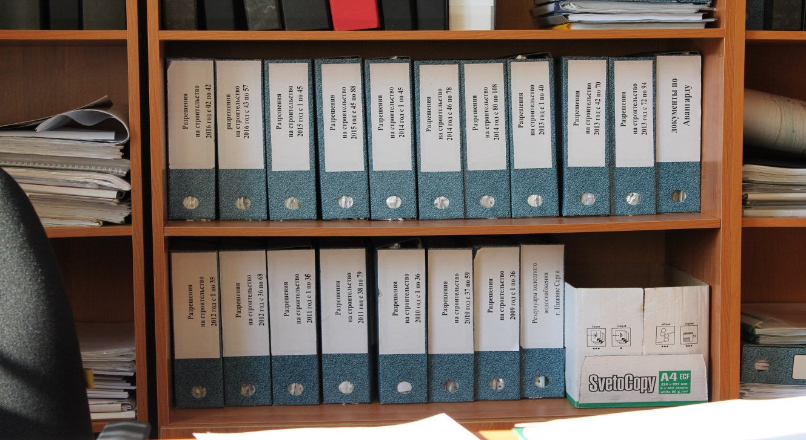
Земельно-имущественные отношения:
На 31.12.2017 года в реестре учтено 495 объекта муниципальной собственности (недвижимое имущество) в том числе:
65 нежилых помещений;
253 жилых помещения общей площадью 7271,83 кв.м;
2 сети газопровода общей протяженностью 131046 м.;
3 артезианских скважины и сети водопровода общей протяженностью 53,6 км;
сети канализации общей протяженностью 27,3 км;
144 автомобильные дороги, общей протяженностью 113 км.;
5 памятников;
25 иных сооружений
и объектов.

Slide 20
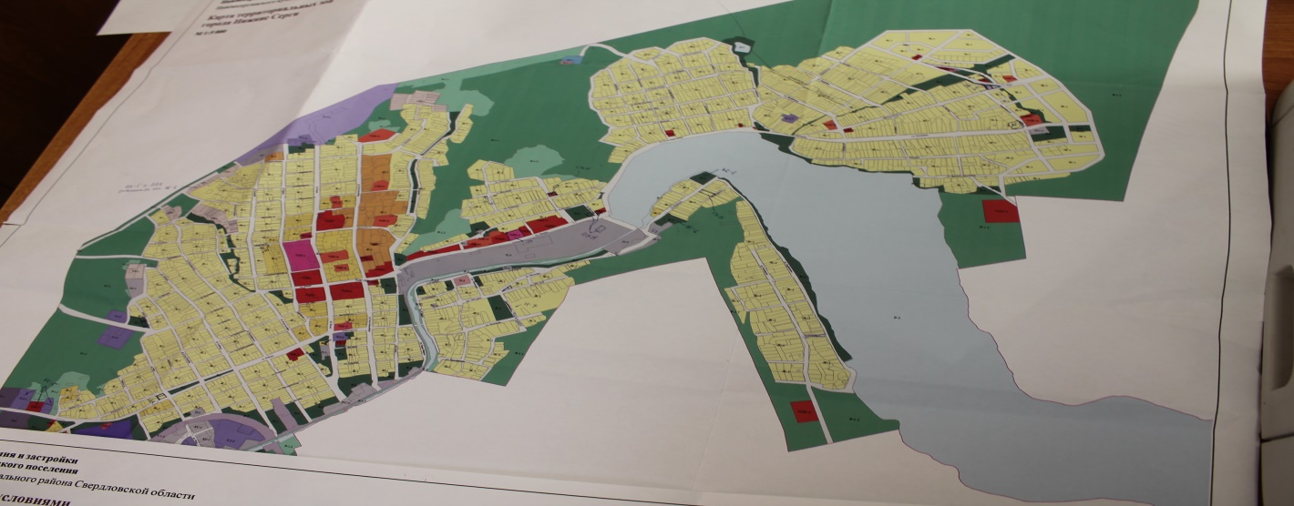
Земельно-имущественные отношения:
В 2017 году проведены
Проведено 9 открытых аукционов на право заключения договора аренды на земельные участки на общую сумму 542,6 тыс. руб.;
3 заседаний комиссии по землепользованию и застройке Нижнесергинского городского поселения (рассмотрено 38 вопросов);
5 публичных слушаний по внесению изменений в Правила землепользования и застройки;
работы по добавлению 150 сведений адресных объектов в Федеральную информационную адресную систему.
работы об уточнении адреса по 73 обращений граждан и юридических лиц.

Slide 21
Жилой фонд:
Выдано:
Выдано 73 разрешения на строительство, в том числе для граждан - 66, для юридических лиц - 7.
Выдано 5 разрешений на ввод объектов в эксплуатацию.
Ввод жилья на 31.12.2017 составил – 3612,2 кв. м., или 144,5%

Slide 22
Жилищно-коммунальное хозяйство
Организации, предоставляющие услуги в сфере жилищно – коммунального хозяйства на территории Нижнесергинского городского поселения:
МУП «Энергоресурс», осуществляющий водоснабжение и водоотведение, теплоснабжение;
ПАО «ЭнергосбыТ плюс», снабжающий нас электричеством;
ООО «ЖилСервис», осуществляющий деятельность в сфере управления многоквартирными домами.

Slide 23
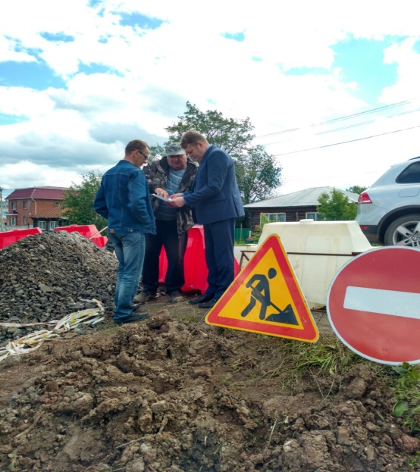
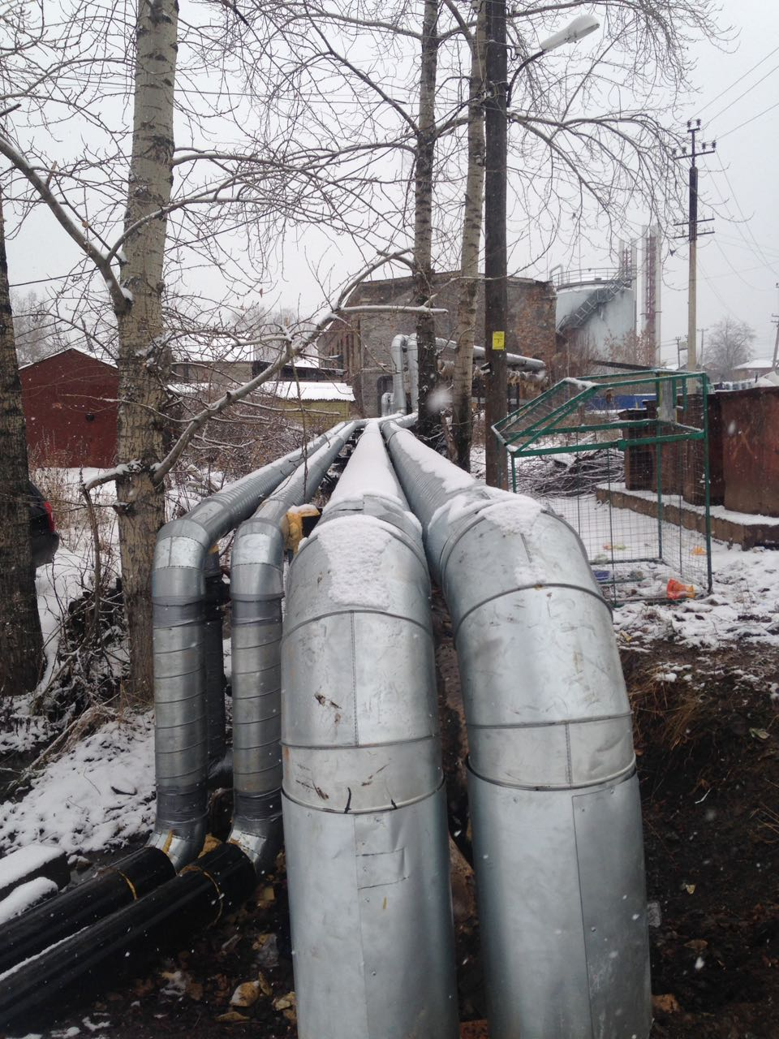
Жилищно-коммунальное хозяйство
ПО МОДЕРНИЗАЦИИ СЕТЕЙ ТЕПЛОСНАБЖЕНИЯ, что позволило снизить потери при транспортировке, создать оптимальный гидравлический режим в тепловых сетях:
- магистрального участка тепловой сети по ул. Уральская;
- квартальных трубопроводов тепловых сетей по ул. Розы Люксембург д. 81, 83, 85, 87 гор. Гагарина д. 9, 11;
участка внутриквартальных тепловых сетей по ул. Уральская;
квартальных трубопроводов тепловых сетей по ул. Розы Люксембург д. 81, 83, 85, 87 гор. Гагарина д. 9, 11;
- участка внутриквартальных тепловых сетей по ул. Уральская;
- тепловых сетей и ПНС, в том числе модернизация тепловой камеры по ул. Уральская и участка тепловой сети от модернизированной ТК до ПНС №3, модернизация тепловой сети от ПНС №4 по ул. Фрунзе в направлении ул. Уральской, модернизация участка тепловой сети по ул. Уральская-Титова, модернизация ПНС №1, ПНС №2, ПНС №5, ПНС №6, ПНС №7, ПНС №8;
- внутриквартальных трубопроводов тепловых сетей по ул. Титова, в направлении д.№№72, 74, 76, 78, 80.

Slide 24
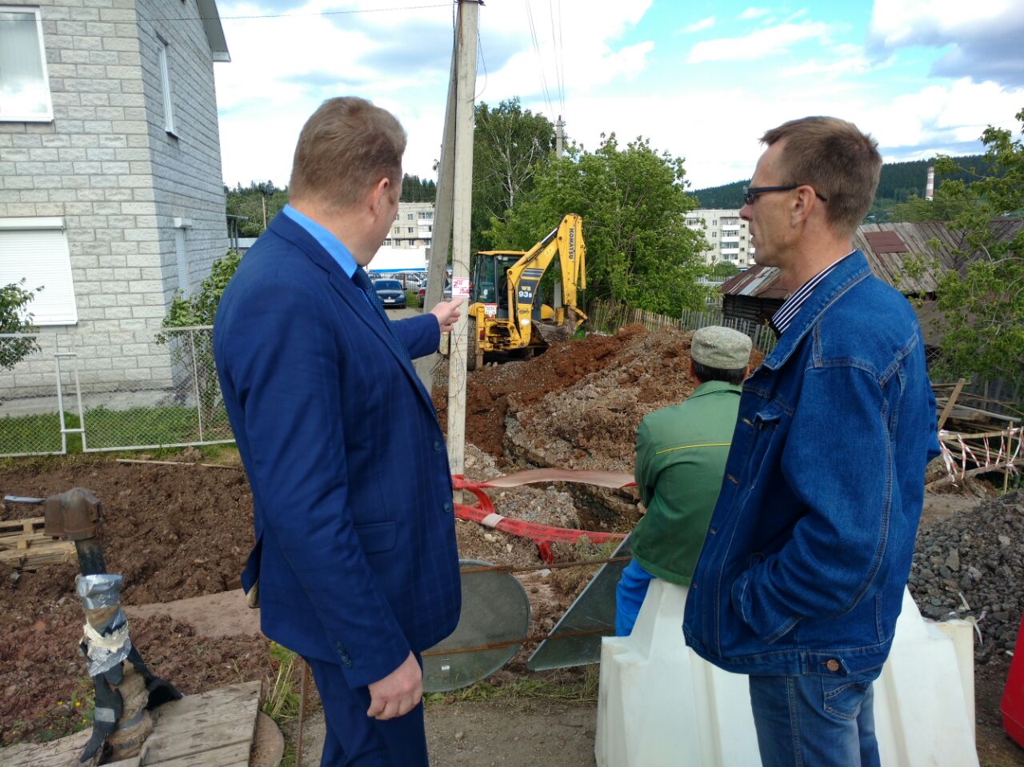
Жилищно-коммунальное хозяйство
ПО МОДЕРНИЗАЦИИ СЕТЕЙ ХОЛОДНОГО ВОДОСНАБЖЕНИЯ, что позволило снизить потери при транспортировке, исключить аварийные ситуации, повысить надежность водоснабжения:
- внутриквартального трубопровода холодного водоснабжения по ул. Титова;
- внутриквартального трубопровода холодного водоснабжения по ул. Розы Люксембург;
Проведен мониторинг по резервному топливу на котельных, наличие автономных источников питания. Подготовлены паспорта готовности на котельные и тепловые сети, потребителей тепловой энергии, находящихся на территории Нижнесергинского городского поселения.
На февраль 2018 года намечен запуск в режиме пуско-наладочных работ котельной № 1 по ул. Уральская.

Slide 25
Жилищно-коммунальное хозяйство
Задолженность населения перед поставщиками коммунальных услуг
Долги предприятий коммунального комплекса перед энергоснабжающими организациями
наименование МУП | Долг на 01.01.2018 г., тыс. руб.
 | Населения перед МУП | МУП перед ОАО «ЭнергосбыТ Плюс» | АО «Уралсевергаз»
МУП «Энергоресурс г. Нижние Серги» | 9 800,0 | 9 200,0 | 14 574,0
Всего | 9 800,0 | 9 200,0 | 14 574,0

Slide 26
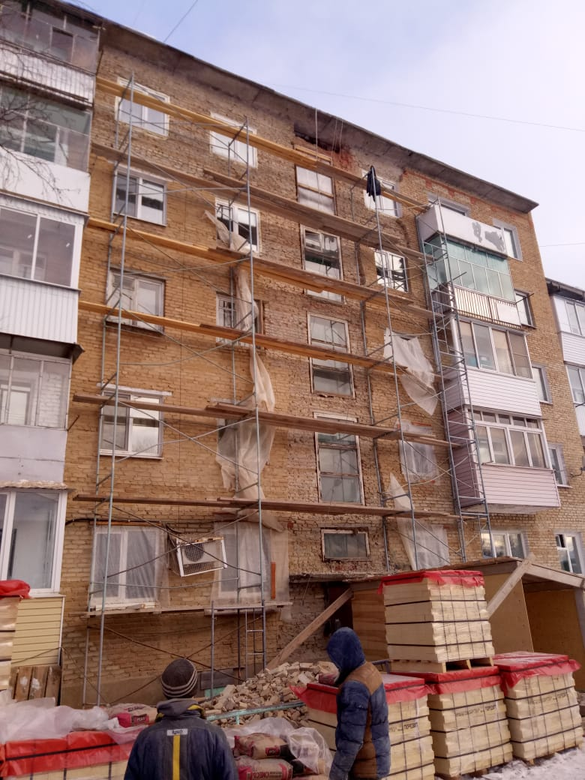
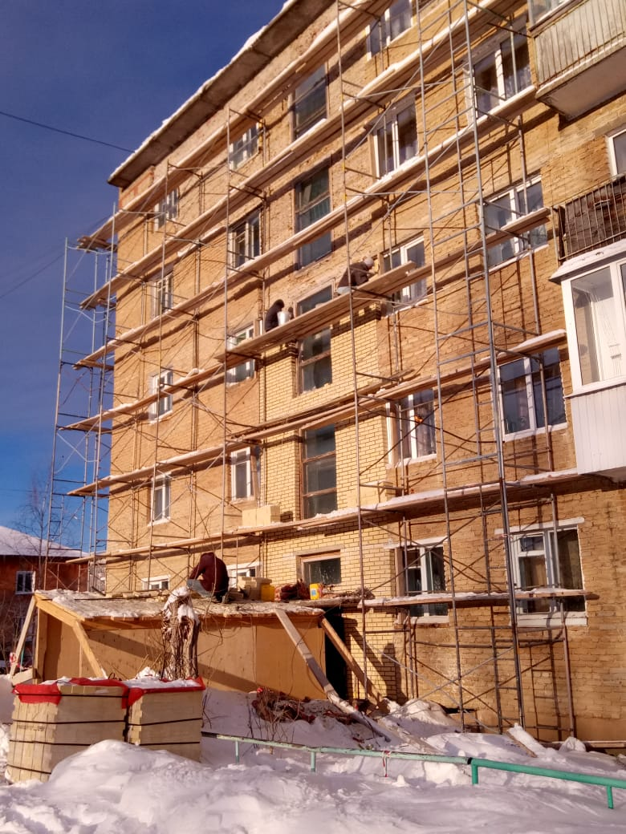
Жилищно-коммунальное хозяйство
По долгосрочной региональной программе капитального ремонта общего имущества в многоквартирных домах Свердловской области отремонтировано пять многоквартирных домов по адресам: Ленина д. 44,46 (ремонт кровли), Титова д. 64 (ремонт кровли), Коммунистическая д. 1 (ремонт кровли и ремонт фасада), Розы Люксембург д. 86 (ремонт кровли). Работы по ремонту кровли и наружных стен многоквартирного дома по ул. Розы Люксембург д. 83 начаты в ноябре 2017г, с окончанием работ в 2018 году.

Slide 27
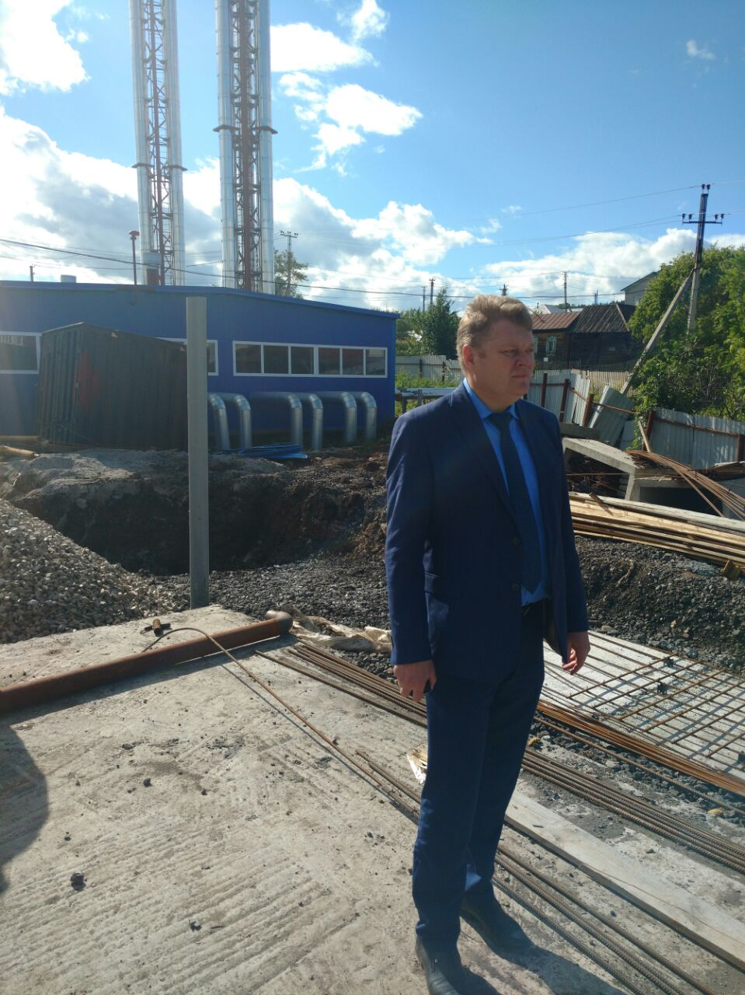
Газификация
В рамках реализации муниципальной программы «Газификация Нижнесергинского городского поселения на 2017-2019 годы», выполнено :
Подготовлен необходимый пакет документов и направлены заявки в Министерство энергетики и ЖКХ Свердловской области на выделение субсидий из областного бюджета в 2018 году на строительство газораспределительных сетей для 3 ПГК: «Надежда» «Искра» 3 очередь, «Восток». Заявки успешно прошли предварительный отбор.
Построены газораспределительные сети протяженностью свыше 6 км для объекта «Газоснабжение жилых домов ПГК «Факел» г. Нижние Серги». Возможность газификации получило 191 домовладение (ул. 25 лет Октября, Победы, 50 лет Октября, Володарского, Свободы, Мира, Равенства, Дружбы, Народной Воли).
Построены газораспределительные сети протяженностью более 3 км для объекта «Газоснабжение жилых домов ПГК «Гора Кабацкая» г. Нижние Серги». Возможность газификации получили 105 домовладений (ул. Ленина, Бажукова, Пушкина, Восстания, Никитина, Толстого).

Slide 28
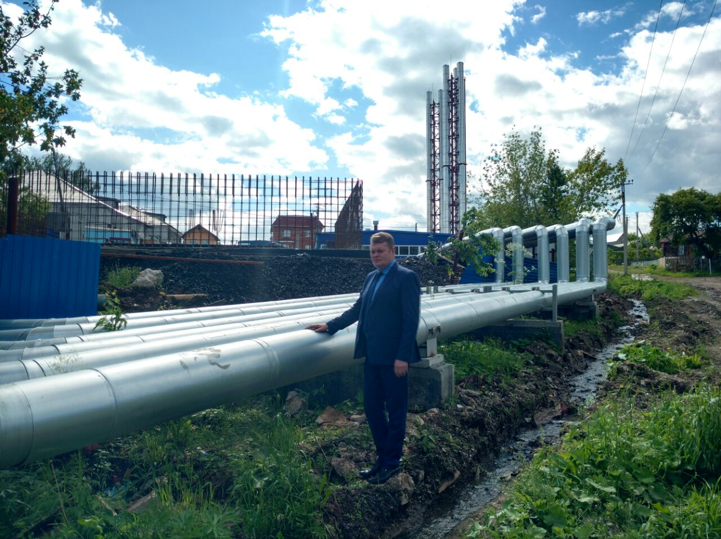
Газификация
В рамках реализации муниципальной программы «Газификация Нижнесергинского городского поселения на 2017-2019 годы», выполнено :
4. Построены газораспределительные сети протяженностью 6,7 км для объекта «Газоснабжение жилых домов ПГК «За Сергой». Финансирование строительства осуществлялось за счет инвестиционной программы АО «ГАЗЕКС». Возможность газификации получили 220 домовладений (ул.Энгельса, Чкалова, Партизан, Комсомольская, Новоселов, Ясная, Набережная, Озерная, Луговая, Сельская, Геологов).
5. Начато строительство газопроводов для ПГК «Восток» и «Надежда». Окончание строительства запланировано в 2018 году. Возможность газификации получат 394 домовладения.
6. Проведена оплата ГУП СО «Газовые сети» по договору за техническое обслуживание и аварийное прикрытие газопроводов ПГК «Искра» 1 и 2 очереди.

Slide 29
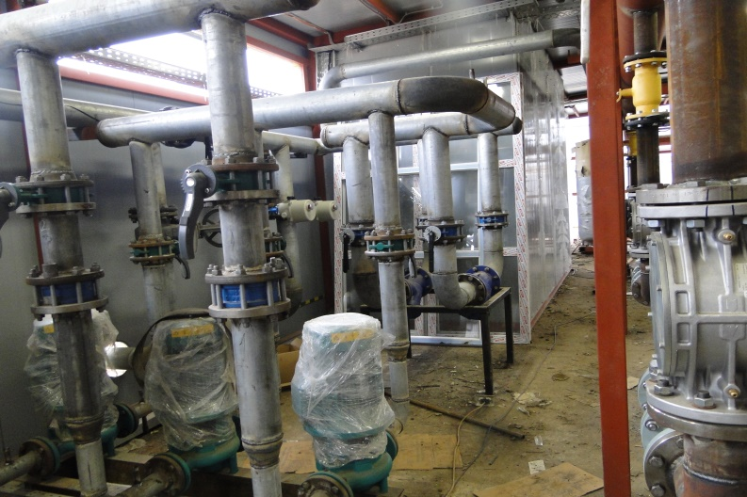
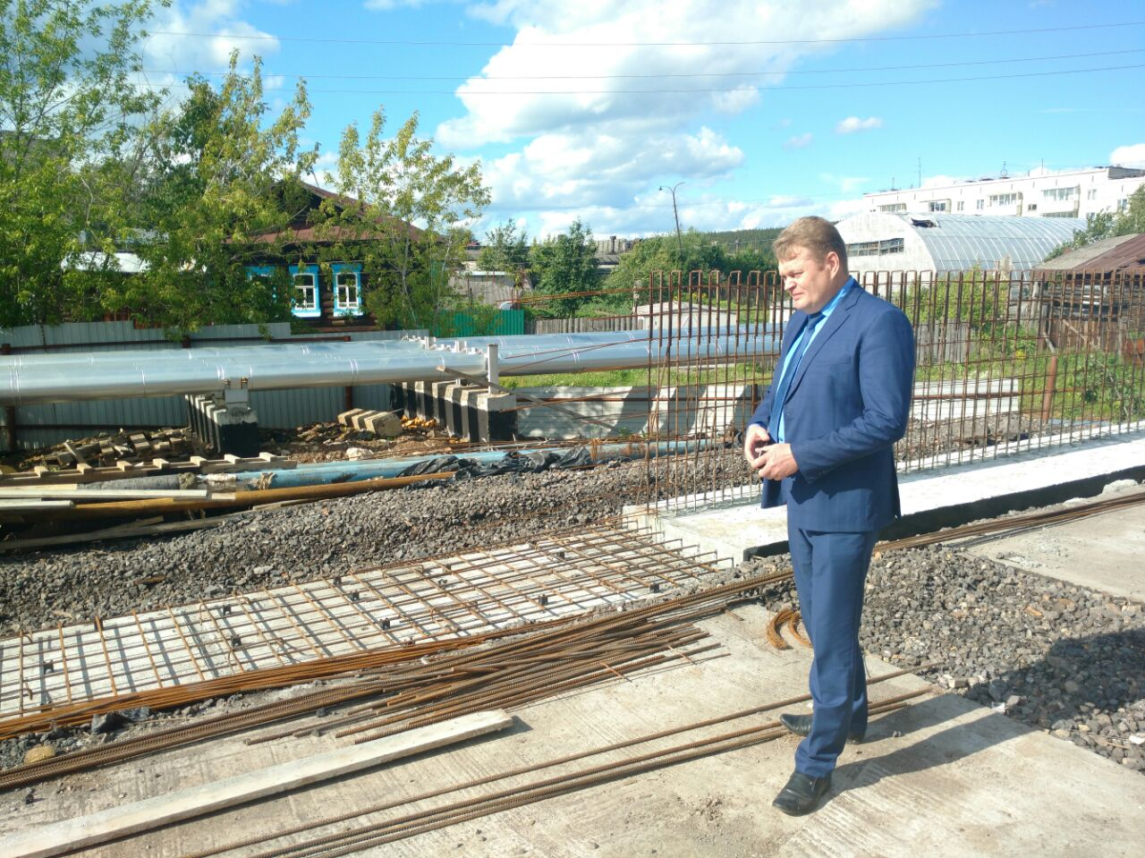
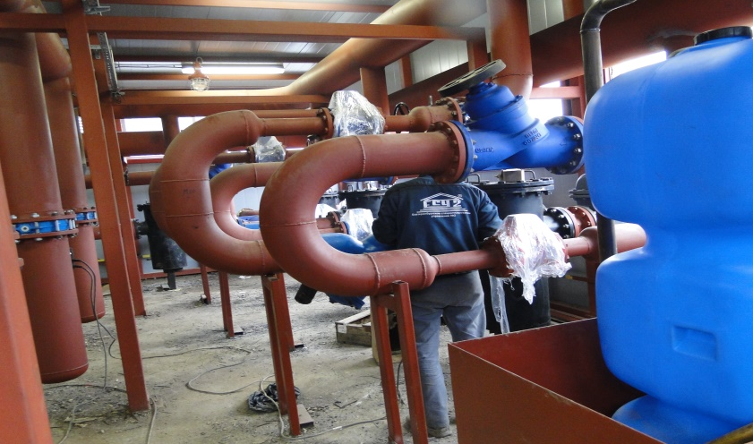
Реализация муниципальной программы
«Энергосбережение и повышение энергетической эффективности Нижнесергинского городского поселения до 2020 года»

Slide 30
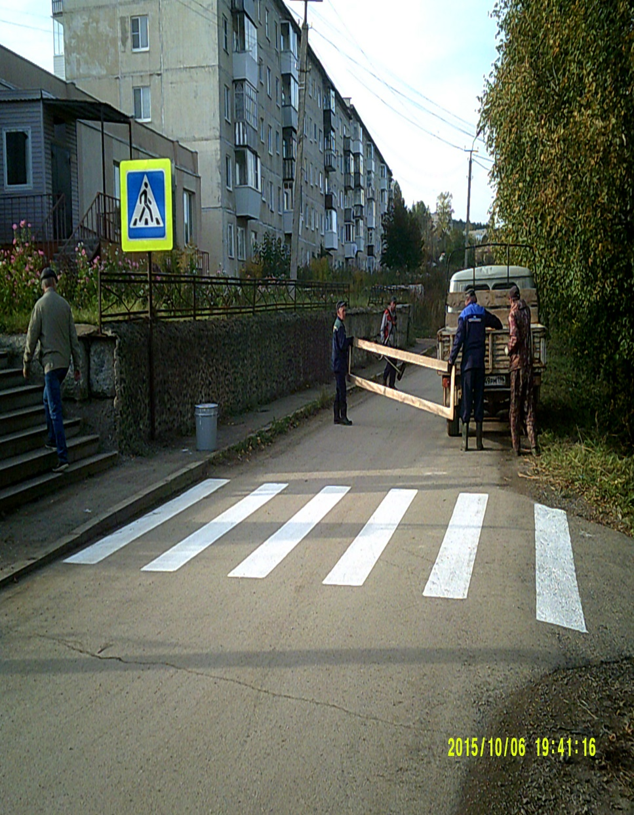
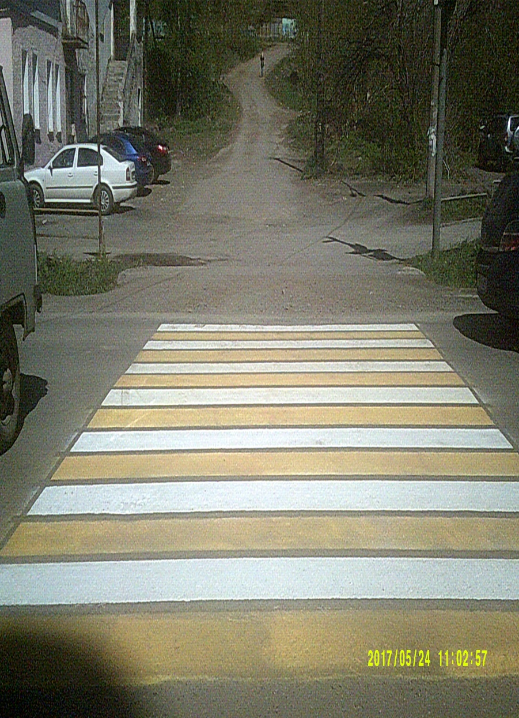
Благоустройство

Slide 31
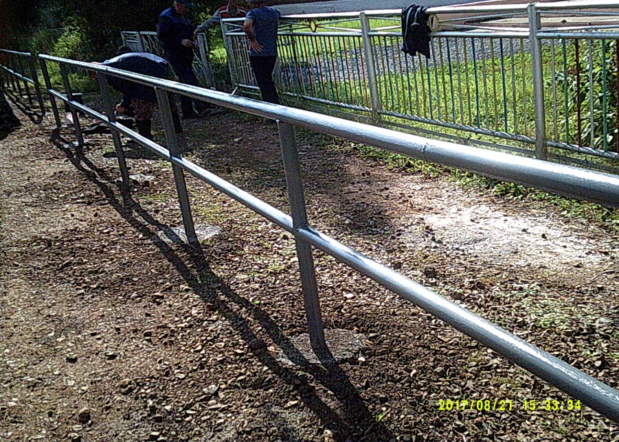
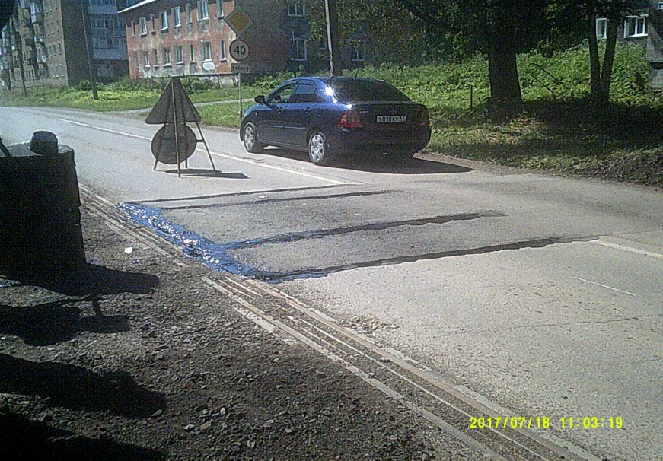
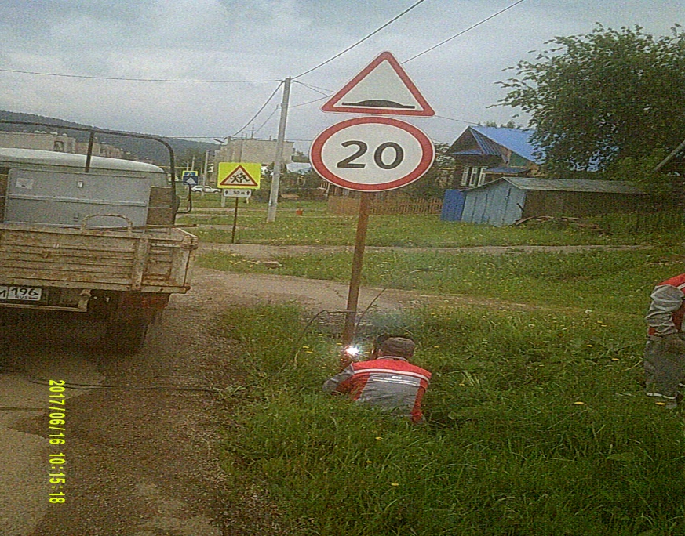
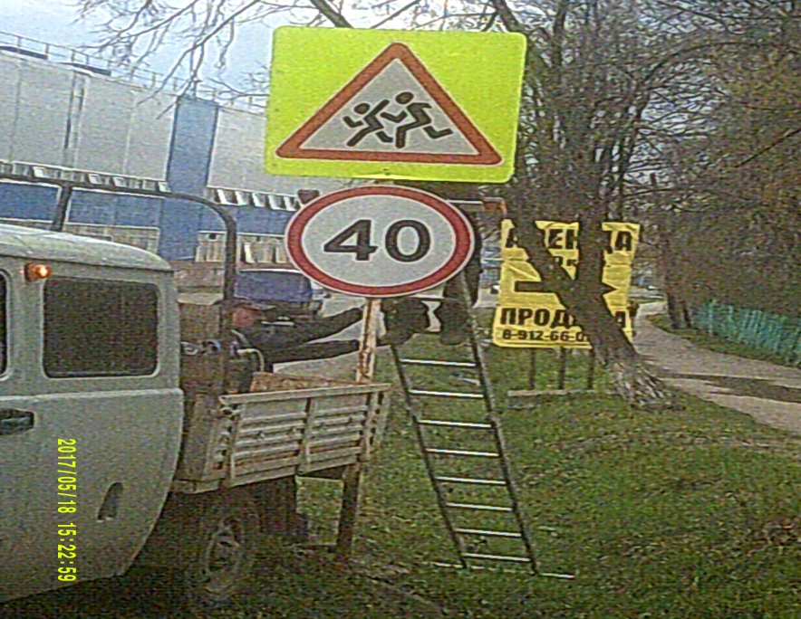
Благоустройство

Slide 32
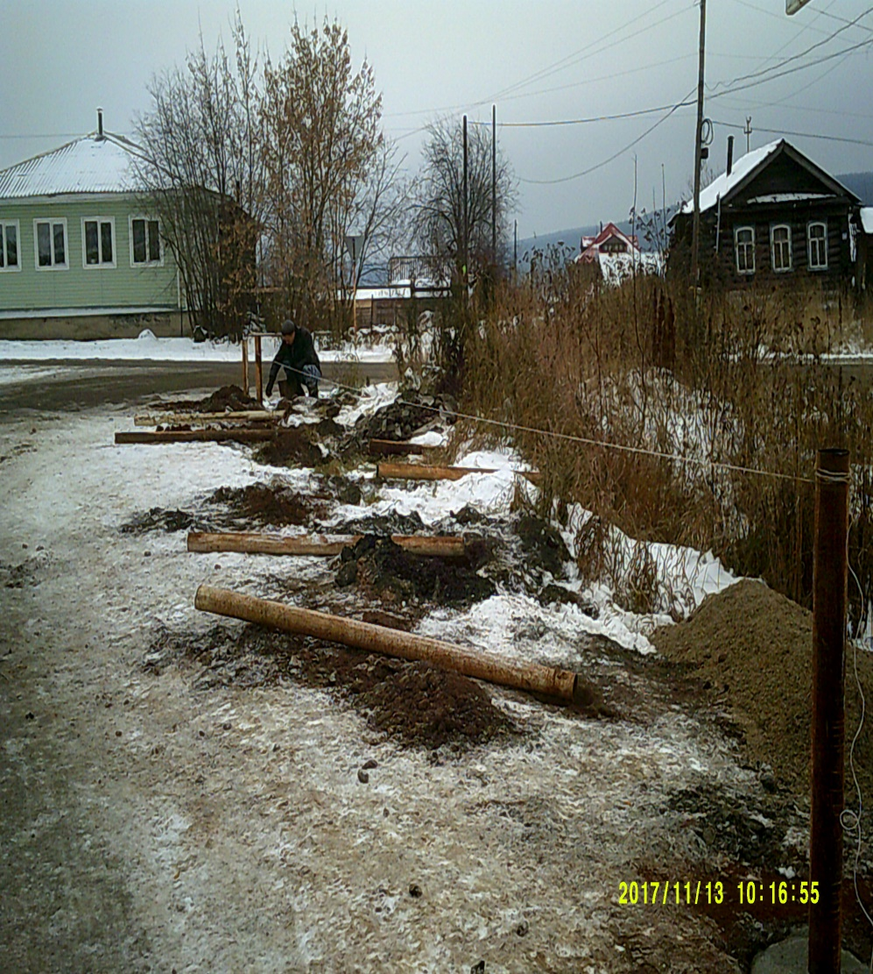
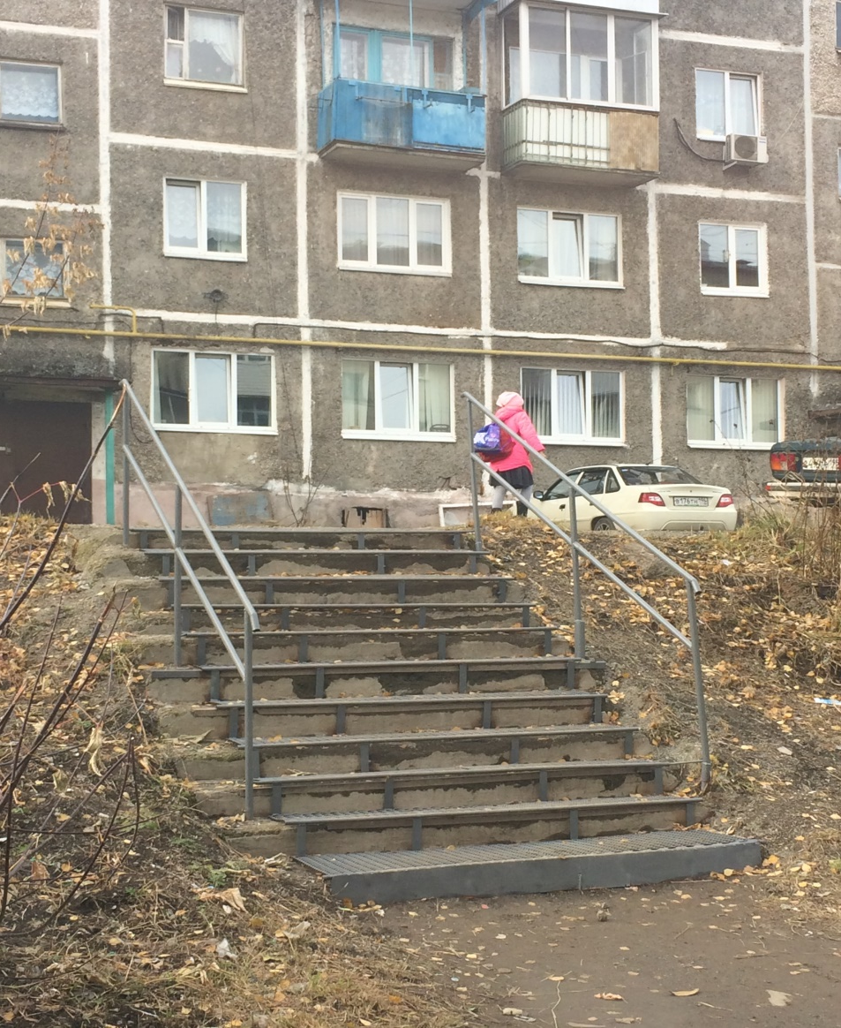
Благоустройство

Slide 33
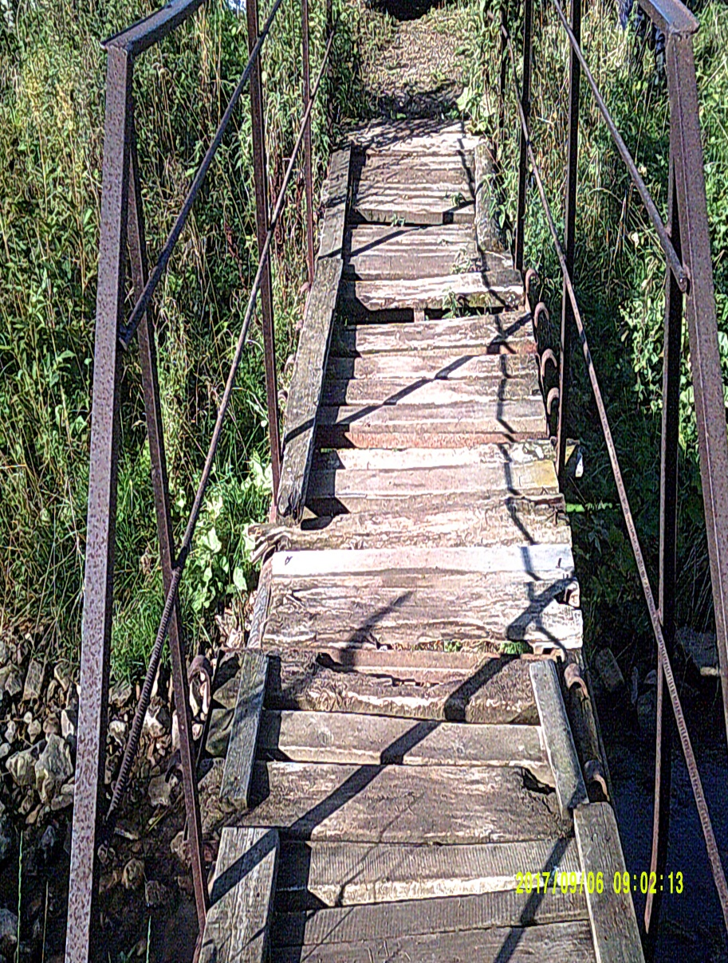
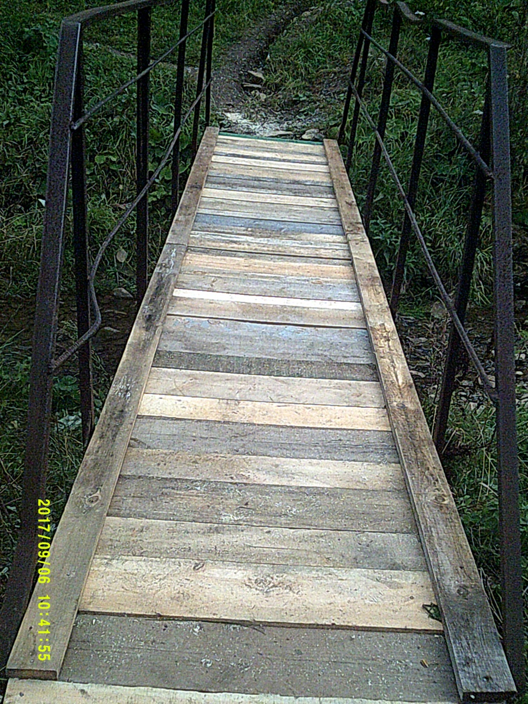
Благоустройство

Slide 34
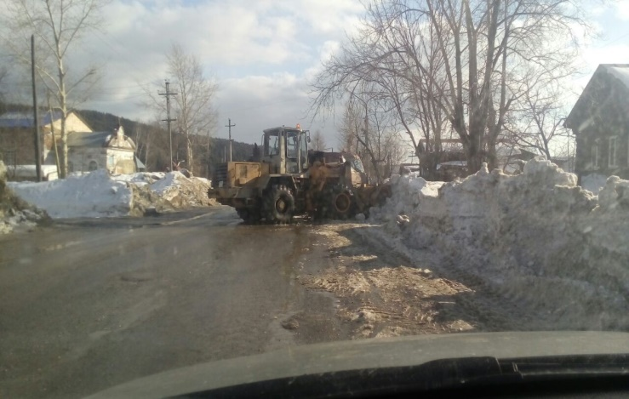
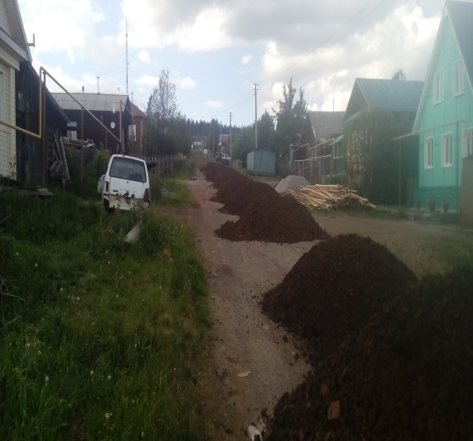
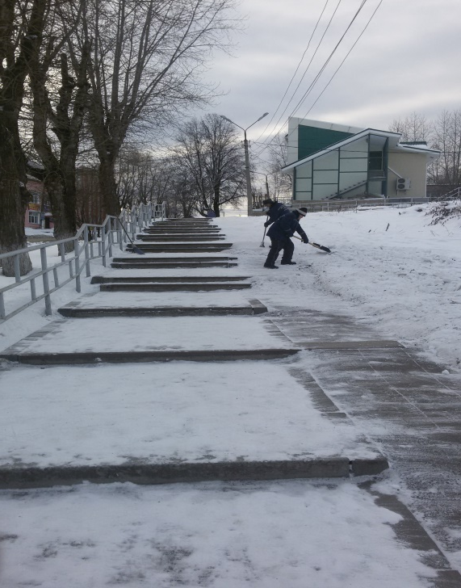
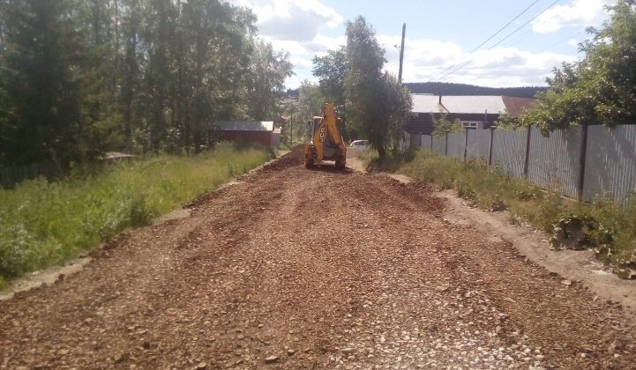
Благоустройство
Дороги и мосты-главные артерии нашего города!
Задача
в зимний период борьба со снегом
в летний период ремонт дорог с грунтовым покрытием.

Slide 35
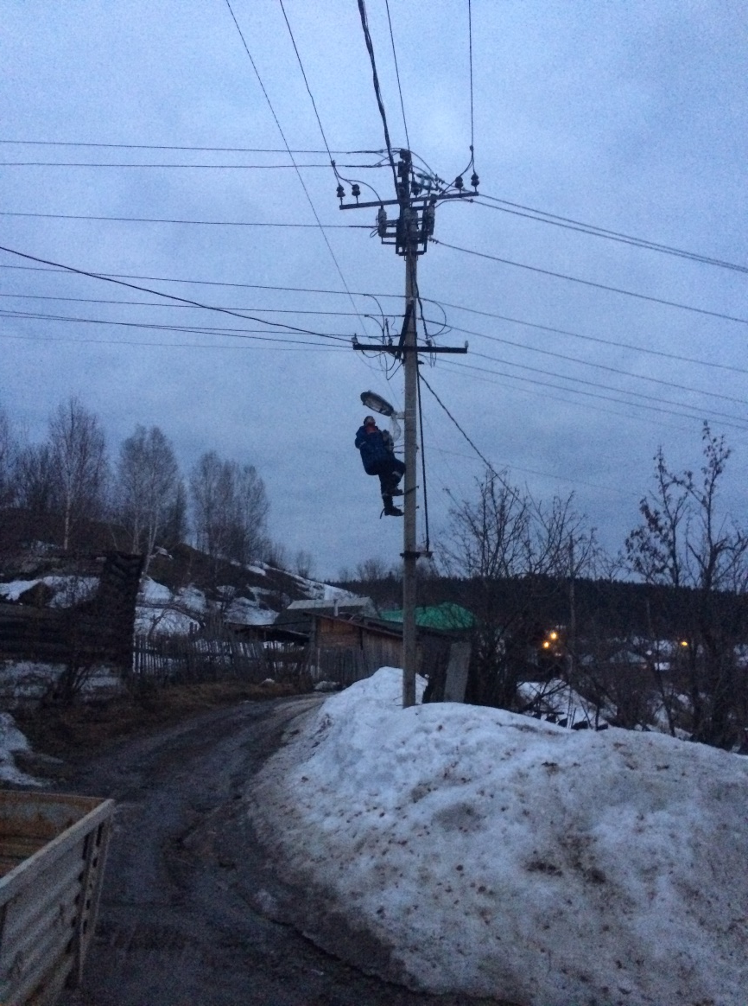
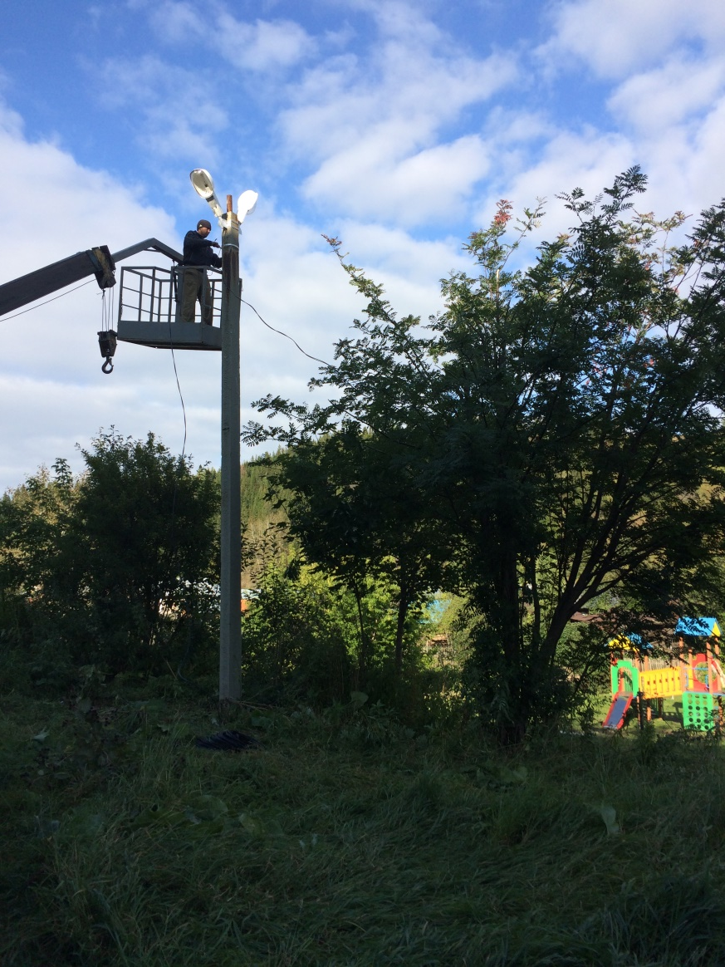
Благоустройство

Slide 36
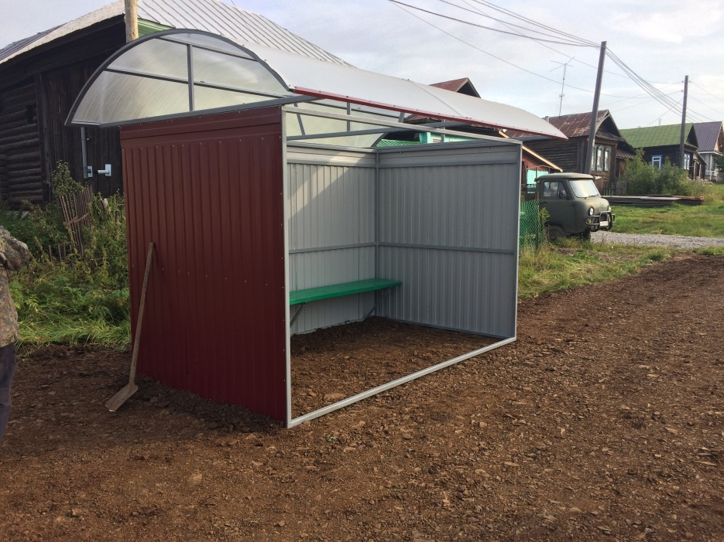
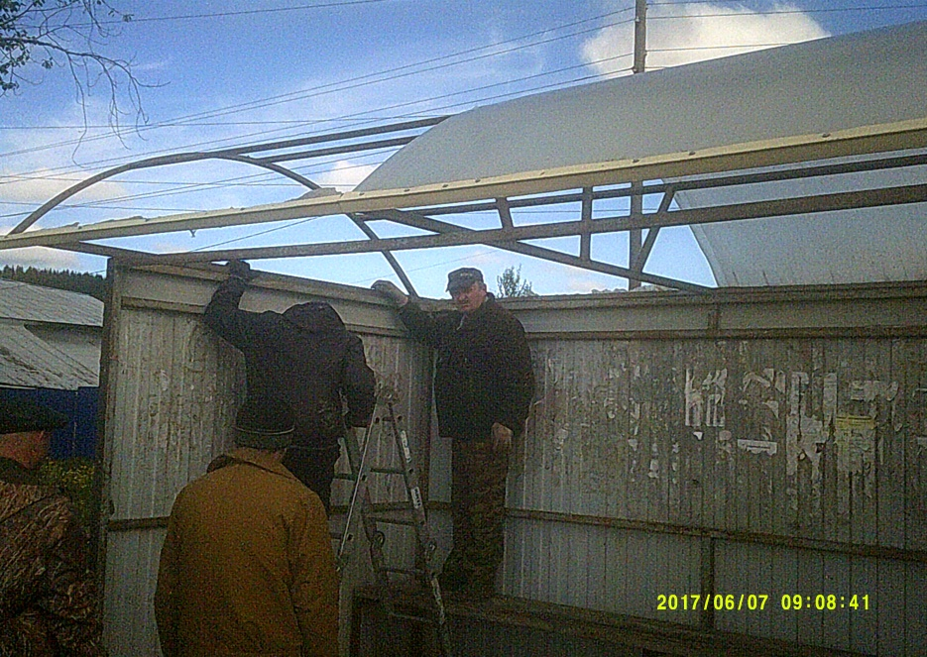
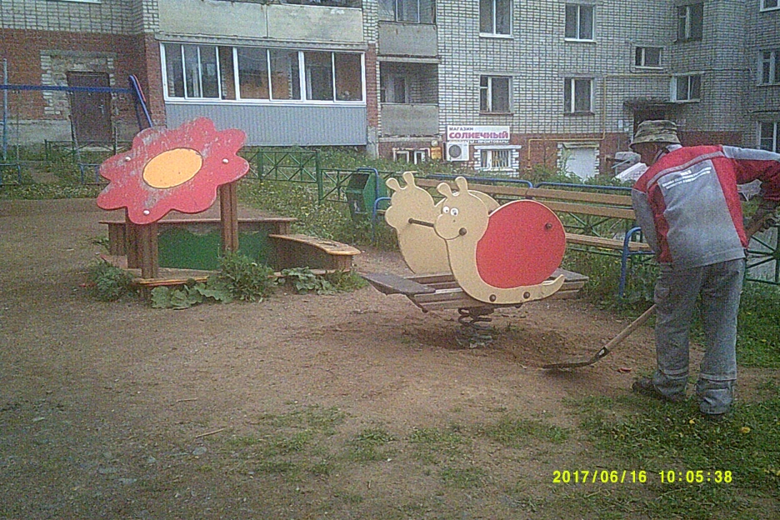
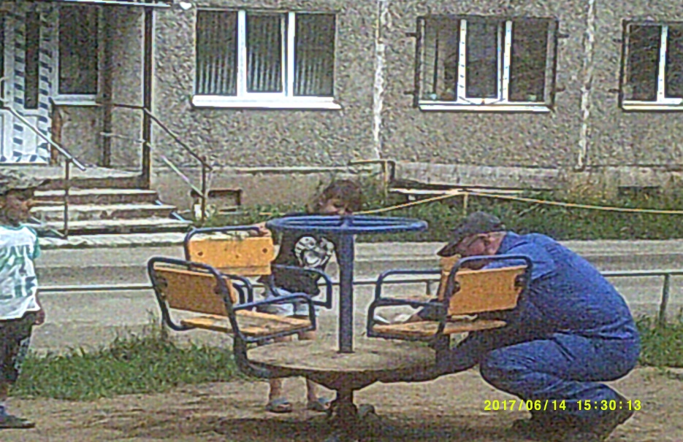
Благоустройство

Slide 37
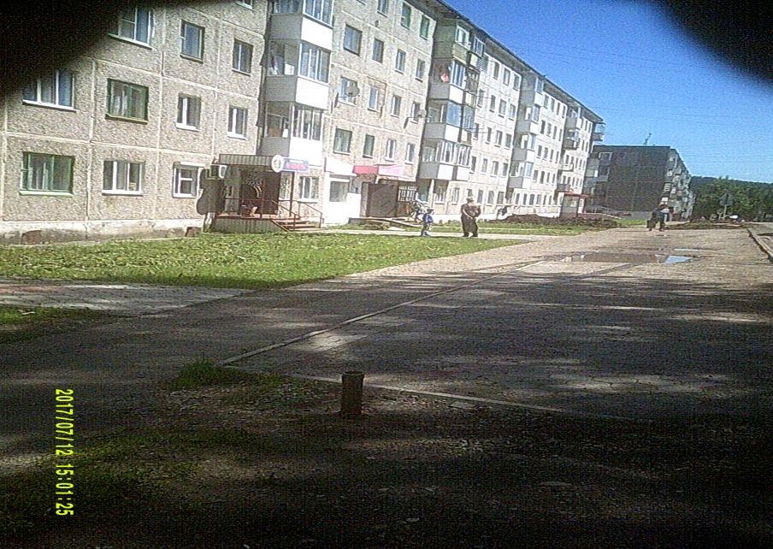
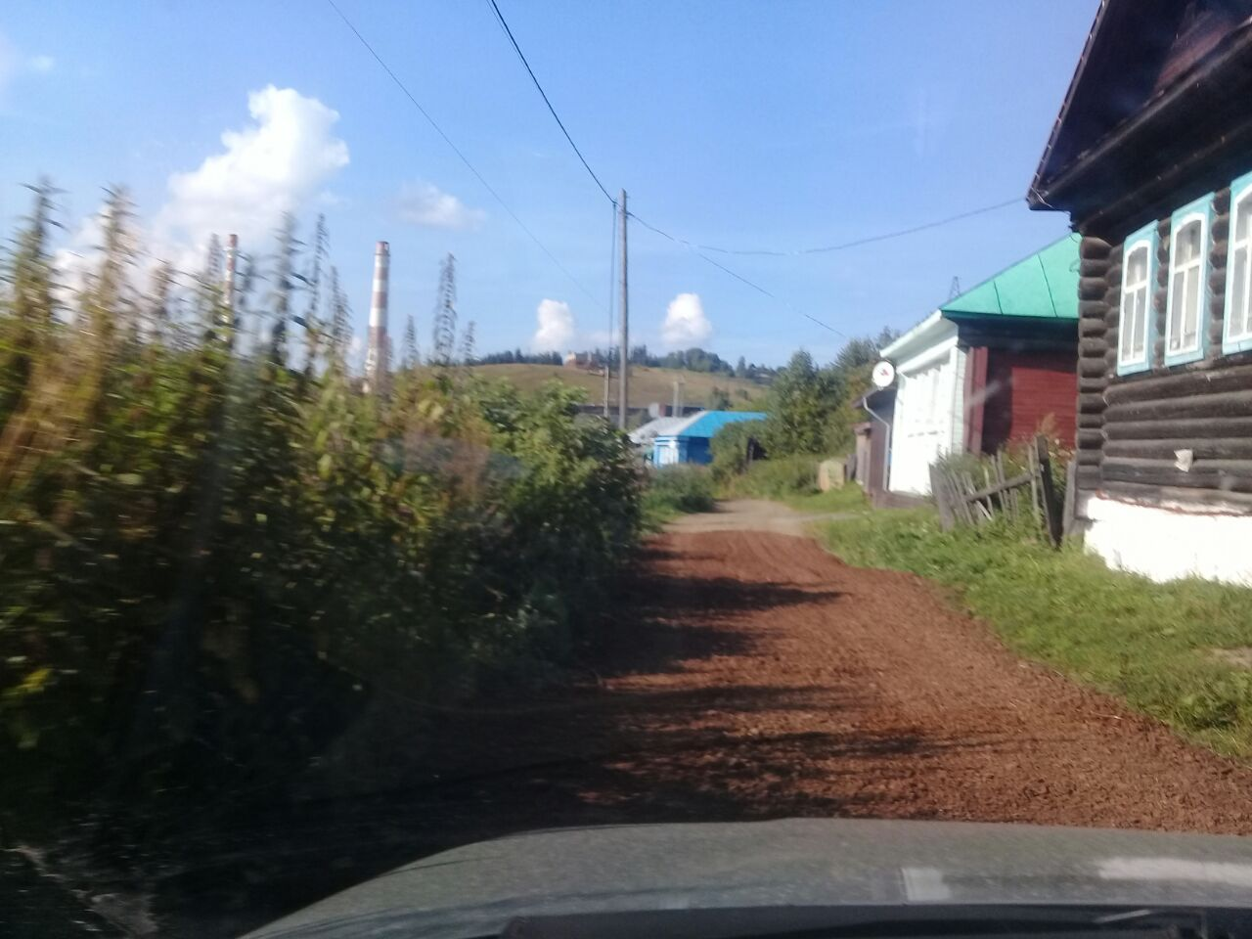
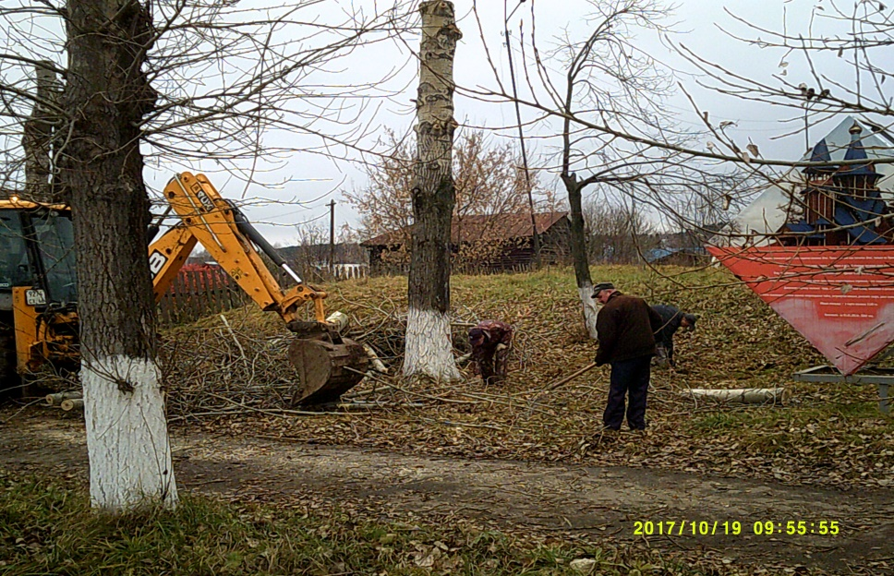
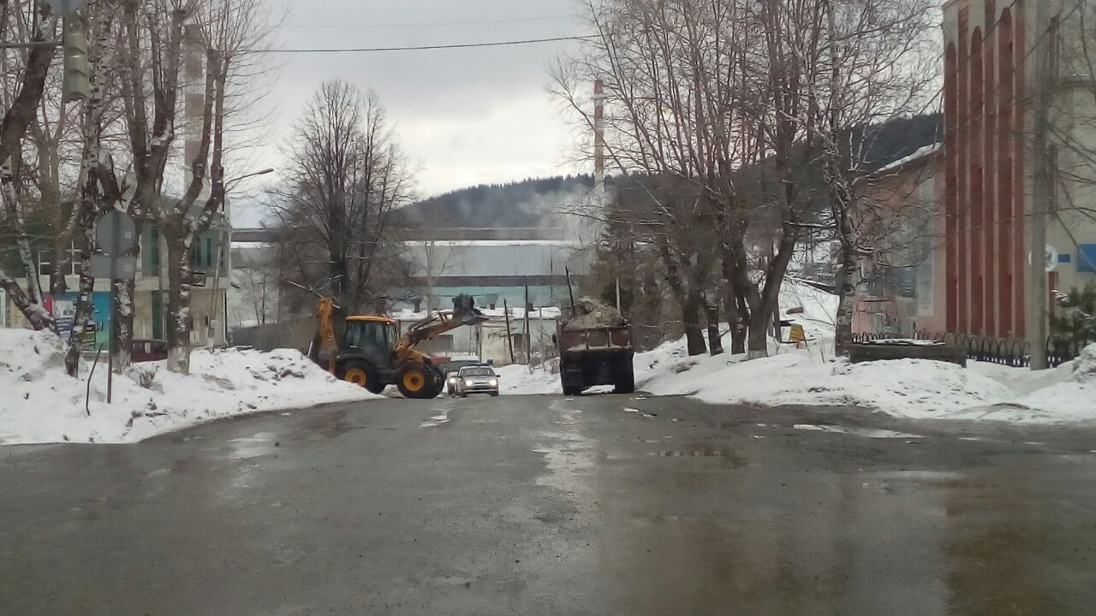
Благоустройство

Slide 38
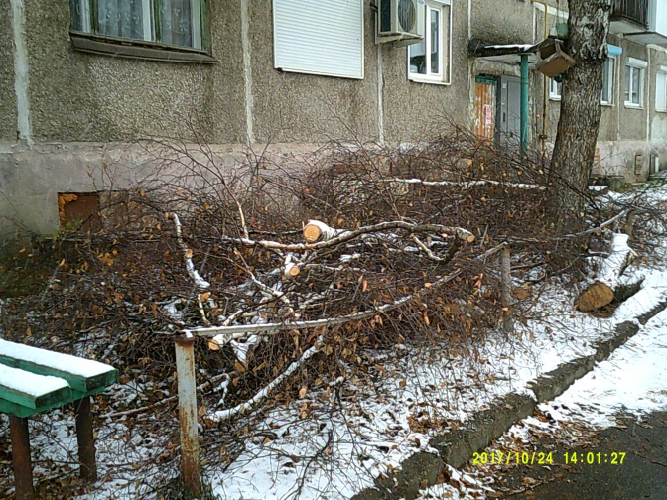
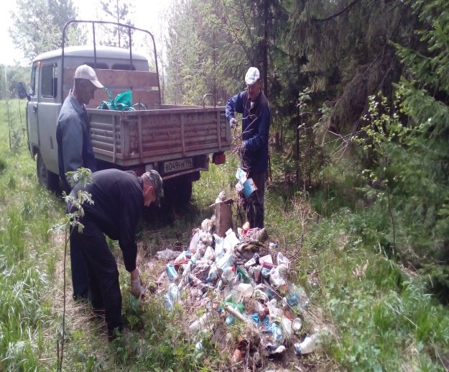
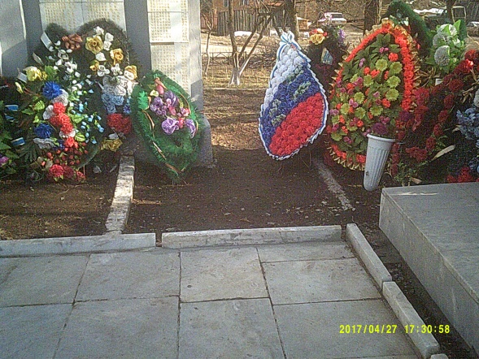
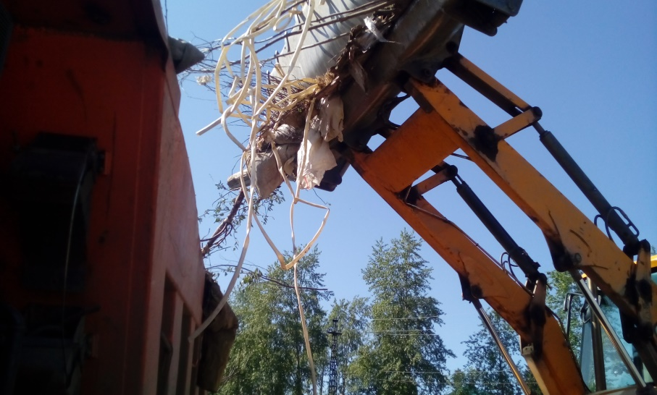
Санитарная очистка города

Slide 39
гражданская оборона
В течение 2017 года при главе НСГП проведено:
7 заседаний комиссии по чрезвычайным ситуациям и обеспечению пожарной безопасности на территории поселения.
3 тренировки по ликвидации лесных пожаров .
участие в общероссийской тренировке по гражданской обороне и ликвидации чрезвычайных ситуаций.

Slide 40
физическая культура и спорт
В МКУ «Спорткомитет» работает 13 спортивных секций
занимаются 329 человек, из них
из них 170 – это дети и подростки

Slide 41
физическая культура и спорт
За 2017 год проведено 73 соревнования 5302 участников.

Slide 42
физическая культура и спорт
.

Slide 43
культура
Год | Количество проведенных мероприятий | Кол-во потребителей(зрители, участники) | Кол-во клубных формирований
2015 | 184 | 28424 | 33
2016 | 364 | 45930 | 44
2017 | 1404 | 50782 | 52

Slide 51
Военно-патриотический клуб «Русич»

Slide 52
Клуб общения для детей-инвалидов «Крылья»

Slide 56
День ЛЮБВИ, СЕМЬИ И ВЕРНОСТИ

Slide 57
Фестиваль красок ХОЛИ

Slide 59
МБУК «Библиотечно-информационный центр»
МБУК «Библиотечно-информационный центр».
Наименование услуги | Значение, утвержденное в муниципальном задании на отчетный период | Объём услуги за год (факт. знач. за отчетный период) | Характеристика причин отклонения от запланированных значений
1) количество зарегистрированных пользователей, чел |  | 5,6 | +0,1
2) количество посещений библиотеки,чел. | 59,0 | 59,03 | +0,3
3) количество книговыдач, ед. | 130,0 | 131,0 | +1,0

Slide 60
МБУК «Библиотечно-информационный центр»
МБУК «Библиотечно-информационный центр».
Продолжают свою работу творческие объединения
(«Вдохновение», «Библиокрошки»),
клубы по интересам («Затея», «Динамика», «Умелые ручки»),
читательские объединения («Любознатики»).
В конце года начал работать молодежный клуб по интересам «Оптимус», который объединяет старшеклассников и молодежь. Цель – проведение творческих мероприятий, дискуссий, совместного досуга, связанного с художественными, спортивными и другими интересами..

Slide 61
МБУК «Библиотечно-информационный центр»
МБУК «Библиотечно-информационный центр».

Slide 62
МБУК «Библиотечно-информационный центр»
МБУК «Библиотечно-информационный центр».

Slide 63
МБУК «Библиотечно-информационный центр»
МБУК «Библиотечно-информационный центр».
Ко Дню пожилого человека
час общения «Возраст осени»
выставка правовой информации «Законодательство для вас, пенсионеры»
беседа «Возраст не помеха»
вечер-встреча «Жизни золотой листопад»

Slide 64
МБУК «Библиотечно-информационный центр»
МБУК «Библиотечно-информационный центр».

Slide 65
Профилактика асоциальных явлений
МБУК «Библиотечно-информационный центр»
в целях профилактики экстремизма и недопущению
конфликтных ситуаций было проведены
мероприятия, в них приняло участие более 500 человек
С целью профилактики асоциальных явлений администрацией города ежеквартально проводились заседания:
Антитеррористической комиссии ; Комиссии по профилактике экстремизма; Антинаркотической комиссии; Совета по профилактике безнадзорности и правонарушений несовершеннолетних и защите их прав;
Профилактические беседы
с родителями и подростками.

Slide 66
Основы религии

Slide 67
Участие в праздничных мероприятиях и выставках

Slide 68
Изучение истории города

Slide 69
Клубная деятельность

Slide 70
Военно- учетный стол
С 2017 года наше городское поселение наделено государственными полномочиями по организации и осуществлению первичного воинского учета, выполнение которых возложено на работников военно-учетного стола.

Slide 71
заключение
ВАЖНО! оставить будущим поколениям нижнесергинцев благоустроенный город, в котором комфортно жить.
Разумеется, хочется сделать больше и лучше, но мы вынуждены работать в условиях реальных возможностей.
Конечно, не все вопросы еще решены, и жизнь постоянно ставит перед нами все новые и новые задачи.

Slide 72
заключение
Я хочу поблагодарить всех, кто оказывает нам поддержку и помощь:
Губернатор СО,
областные власти
глава района,
депутатский корпус
руководители предприятий и учреждений, НКО

Slide 73
Наши приоритеты определены.
Спасибо всем за совместную работу!
Рассчитываю на дальнейшее конструктивное
сотрудничество и поддержку!
Верю в достойное будущее нашего города!

